Slide 1


Система методов анализа данных в социальных сетях
ExtremeParse
Работа выполнена учеником 10 «И» класса
МАОУ Лицей №9:
Янковский Фёдор

Slide 2

Стратегия
ExtremeParse
Введение
Идея
Что будет описано, а что нет
Основная часть/Overview
Проект в цифрах
Хронология событий
Инструменты, использованные при разработке
Принцип работы
Архитектура проекта
Заключение
О счастливом будущем

Slide 3
Введение.Идея
ExtremeParse
Мотивация
Облегчение поиска основной, публичной информации о человеке, обладая лишь некоторым фрагментом этой информации
Цель
Создать Open-Source проект-система, состоящая из:
Сервер-клиентской части; view-модель, визуализация информации – веб-сайт.
Клиентская часть; интерфейс отправки запроса по заданным аргументам – чат-бот.
Задачи
Изучить - реализовать

Slide 4
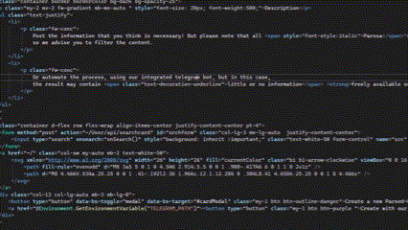
Введение.Что будет описано, а что нет
ExtremeParse
Лаконичные, гармонично сочетающиеся gif-изображения.
Интерактивное представление
Зловещие, громоздкие фрагменты кода. Суть и объяснение деталей реализации

Slide 5
Overview.Проект в цифрах
ExtremeParse
3 проекта:
Website.Server,
Bot.Client,
Bot.Server
23 класса, 4 интерфейса
4 third-party-libraries (EF core, Newtonsoft JSON, Telegram.Bot, Bootstrap 5)
2 месяца работы
50+ коммитов на Github
3 ЯП, 2 языка вёрстки

Slide 6
Overview.Хронология
ExtremeParse
Date: November 23, 2022
Desc: Окончание создания
клиентской части сайта.
Начало создания серверной части и
выгорания
Date: January 19, 2023
Desc: Попытки задеплоить проект,
Окончание создания клиентской части бота.
Начало реализации серверной части, парсера
Date: November 5, 2022
Desc: Первый коммит, начало создания клиентской части сайта
Date: January 4, 2023
Desc: Конец создания
серверной части.
Исправление ошибок.
Старт создания клиентской
части бота
Date: Continue, 2023
Desc: Наверное, окончание
серверной части бота.
Фейерверки

Slide 7








Overview.Инструменты
ExtremeParse
Платформы
Языки программирования\вёрстки
Среды разработки\редакторы кода
Реляционная база данных
Контейнеризация приложения, Деплой
Другое
.NET 7, ASP.NET Core 7
Visual Studio, Visual Studio Code
Docker, Railway service
SQL Server
ChatGPT, Git
C# + Razor Pages, Python, HTML5\CSS3, JavaScript

Slide 8
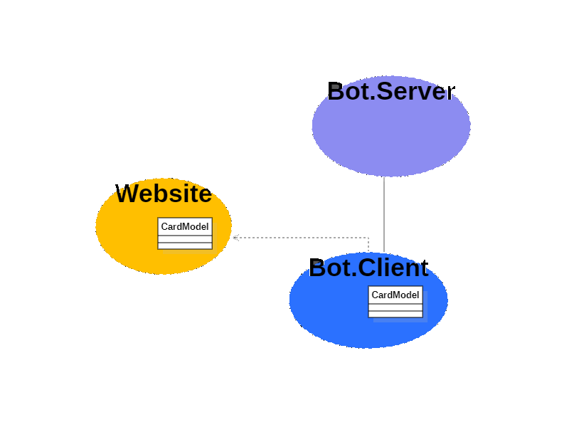
Overview.Принцип работы
ExtremeParse
Единица проекта – Parssa (Парсса, карточка)
Слабая связь между подсистемами, однако могло быть лучше
Дилемма – сайт или бот

Slide 9

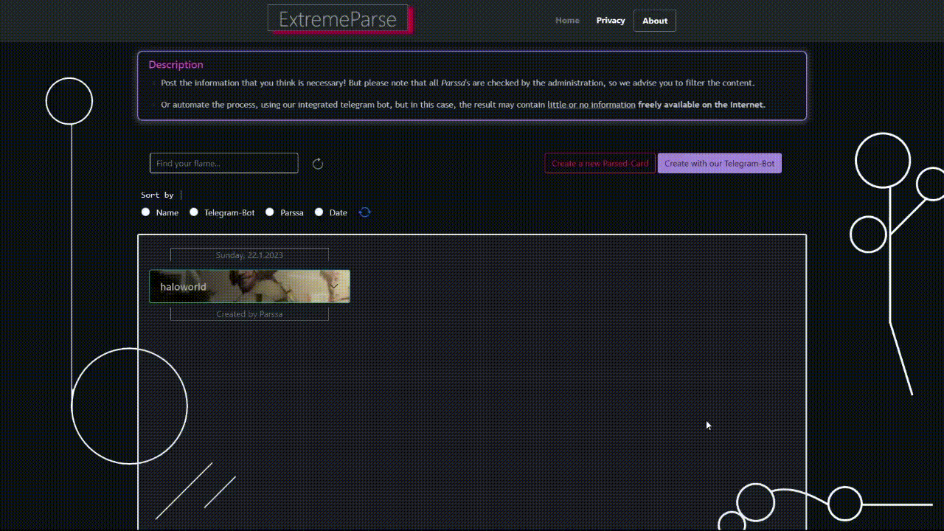
Overview.Принцип работы.Сайт
ExtremeParse
Заголовок
Конструкция
Основная часть страницы
Парсса

Slide 10
Overview.Принцип работы.Сайт
ExtremeParse
2. API
Интерфейс фильтрации
Интерфейс поиска

Slide 11
Overview.Принцип работы.Бот
ExtremeParse

Slide 12
Overview.Принцип работы.Бот.Исключения
ExtremeParse

Slide 13
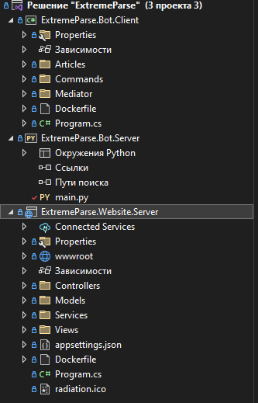
Overview.Архитектура
ExtremeParse
SPA – single page application
Стиль взаимодействия - REST API
Интерфейс базы данных - CRUD
Паттерны проектирования
Сайт:
Стратегия
MVC (Model-View-Controller)
Бот:
Команда
Медиатор
Стратегия

Slide 14
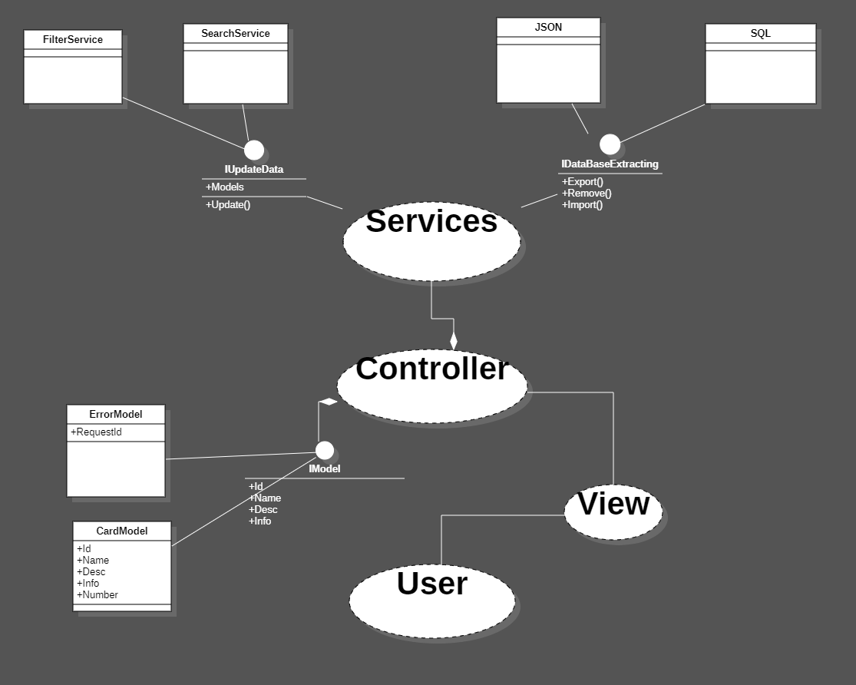

Overview.Архитектура.Сайт
ExtremeParse

Slide 15
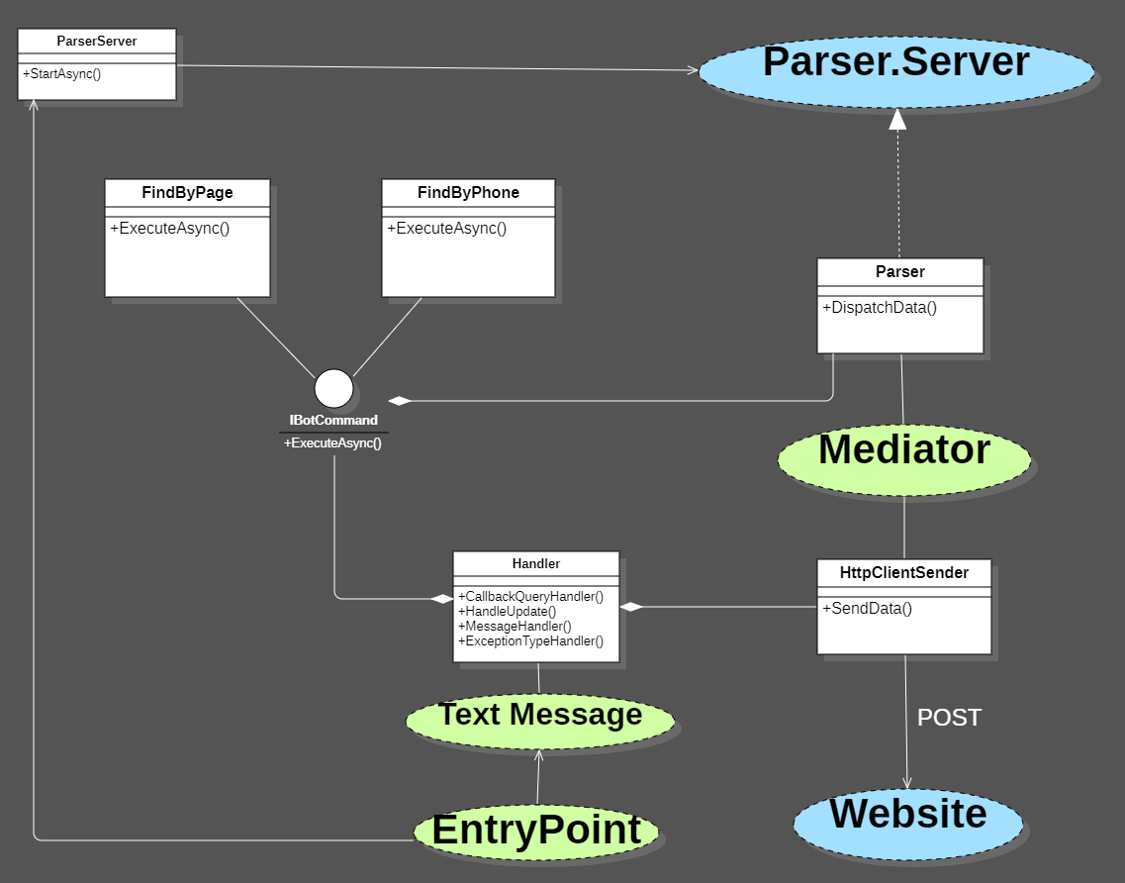

Overview.Архитектура.Бот
ExtremeParse

Slide 16

Заключение.О счастливом будущем
ExtremeParse
Планы
Реализовать серверную часть бота
Перейти на другую технологию: Razor Pages -> React/Angular
Доработать клиентскую часть сайта
Наконец, опубликовать проект
Что потом?
Развиваться в области веб-технологий.
Использовать данный проект, как шаблонный репозиторий

